Slide 1
LA ESPOSA
DE JOB
“Una Actitud Para
Evitar”

Slide 2
INTRODUCCIÓN
 MT 26:41, “Velad y orad para que no entréis en tentación; el espíritu está dispuesto, pero la carne es débil”.
 Estas palabras de Jesús caracterizan la vida diaria del Cristiano.
 El espíritu quiere y esta dispuesto para hacer lo bueno, lo correcto, lo justo pero la carne no.
 El factor que termina si el espíritu o la carne gana la batalla es nuestra “actitud” y especialmente cuando confrontamos adversidades.
 Hay solo dos (2) actitudes que se demuestran en la lucha entre el espíritu y la carne y ambos se hallan en la historia de Job y su mujer.

Slide 3
 Una actitud es la de Job….
JOB 1:20-22, “y postrándose en tierra, adoró y dijo: Desnudo salí del vientre de mi madre y desnudo volveré allá. El Señor dio y el Señor quitó; bendito sea el nombre del Señor. En todo esto Job no peco ni culpo a Dios.”
Esta es la actitud que debemos imitar!
La otra actitud es la de la mujer de Job….
JOB 2:9, “Entonces su mujer le dijo: ¿Aún conservas tu integridad? Maldice a Dios y muérete”.
 Esta actitud la debemos evitar. ¿Por qué?
 Veamos la respuesta en la lección……….

Slide 4
LA ESPOSA
DE JOB
“Una Actitud Para Evitar”

Slide 5
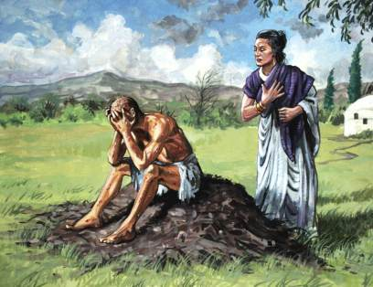
ELLA ACUSÓ
FALSAMENTE A DIOS
V.9, “..maldice a Dios………”
 Ella sentía que
“Dios era culpable” por..
= la condición de Job, 2:7-8
= la muerte de sus 10 hijos, 1:2,18-19
= la perdida de su riqueza, 1:3,13-15
 Y a veces nosotros tendemos sentirnos igual en nuestras adversidades

Slide 6
La esposa de Job olvido que…..
[1] el sufrir es parte de la vida, JOB 14:1; ROM 8:18; 2 TIM 3:1
[2] aunque sufrimos debemos estar contentos, FIL 4:11; HEB 13:5
[3] los tesoros verdaderos están en el Cielo, MT 6:19-21
[4] a veces sufrimos por nuestros escogimientos, David, Israel
 Así también nosotros tendemos olvidarnos de los mismo

Slide 7
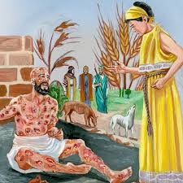
ELLA RIDICULIZÓ A SU MARIDO
V 9, “…¿Aún conservas tu integridad?
 En vez de animar y ayudar, se burla de él, (lo critica) COL 4:6; EF 4:29
 Se olvido que ella era su ayuda idónea, GEN 2:18
 En la adversidad no lo amó como debería, 1 COR 13:4-8
 Quizás no nos burlamos de Dios pero tendemos cuestionarlo y dudar de Él.

Slide 8
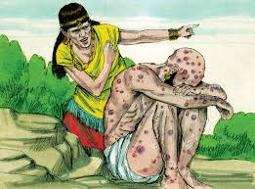
VINO HACER INSTRUMENTO DEL DIABLO
 Con su actitud le dio oportunidad al diablo (EF 4:26-27)
 Satanás la usó para tratar de desanimar a Job, V.9

Slide 9
 Satanás obra por medio de gente.
El diablo usó….
= a Eva para tentar a Adán, GEN 3:1-8 (6)
= a Judas para traicionar a Jesús, LC 22:2-3; JN 13:2
= a Ananías y Safira para mentir al Espíritu Santo, HCH 5:3,9-10
= Aun hoy el diablo usa gente, 2 COR 11:13-15
 Así nosotros a veces le damos oportunidad al diablo con nuestra actitud.

Slide 10
LECCIONES
1. En esta vida vamos a sufrir todo tipo de dificultad
2. No culpemos a Dios por nuestras adversidades, 2 COR 12:7-10; HCH 5:40-41
3. Aceptar la voluntad de Dios, JOB 2:10 (seguir siendo fiel)
4. Nunca olvidar las promesas de Dios, STG 1:2-4; HEB 13:5-6; 2 TIM 4:16-17
5. Cuidado de no ser instrumento de Satanás

Slide 11
Si evitamos la actitud de la mujer de Job aseguraremos que
en la batalla entre el espíritu y la carne
¡EL ESPÍRITU GANARÁ!

Slide 12

EL PLAN DE DIOS DE SALVACIÓN
OYE
(ROM 10:17)
CREE
(JN 3:16)
Está En
La Biblia
ARREPIENTETE
(HCH 2:38)
CONFIESA (ROM 10:10)
BAUTIZATE
(MR 16:16)
SE FIEL
(REV 2:10)

